Slide 1

Факультет цифровых трансформаций
Отчет по практической работе №2
Прогнозирование параметров с помощью модели Хольта-Уинтерса
По дисциплине: Математическое моделирование в финансовой сфере
Студента группы J42113
Осадчего Дмитрия

Slide 2
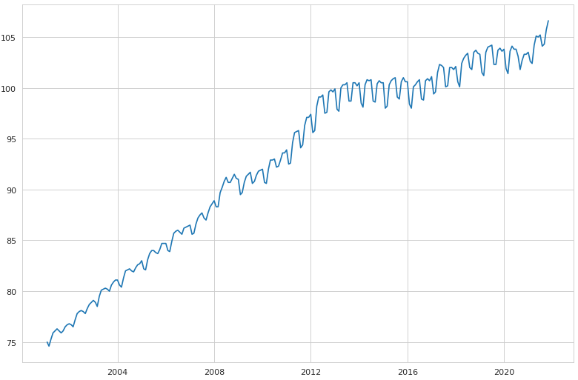
Датасет
В работе использовался датасет с помесячным индексом потребительских цен в Италии с 2001 года до 10.2021

Slide 3
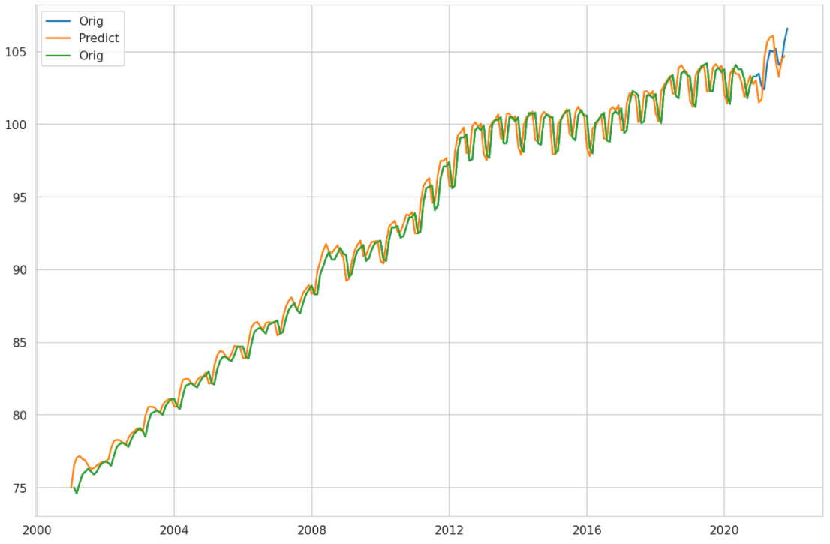
Предсказание с помощью модели
Моделью Хольта-Уинтерса было произведено предсказание на один сезон (12 месяцев)

Slide 4

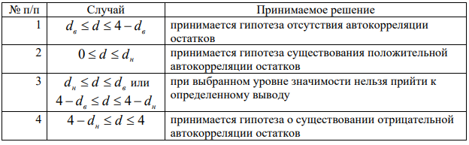
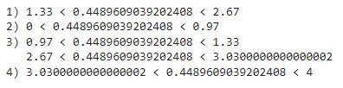
Метод Дарбина-Утсона
По методу Дарбина-Утсона была рассчитана статистика d
Пределы dU и dL выбраны для 5% уровня значимости.
Согласно таблице, для предсказанного ряда принимается гипотеза о существовании положительной автокорреляции (2)

Slide 5

Спасибо за внимание!
Осадчий Дмитрий, группа J42113

